Slide 1
01. නෙලුම් නිවාසය

Slide 2
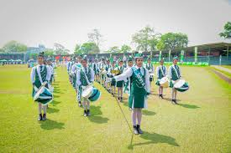
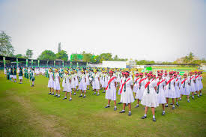
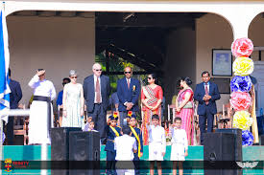
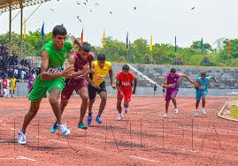
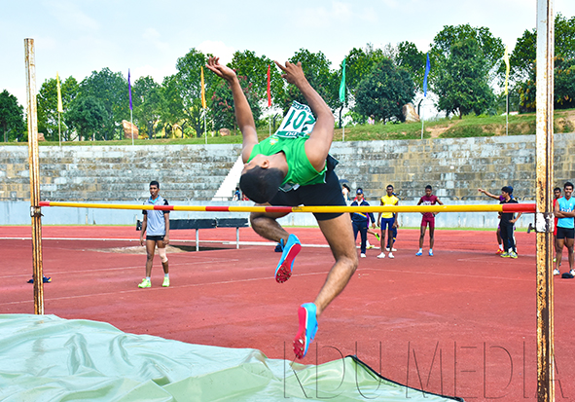
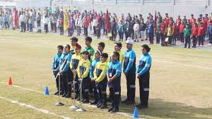
මේ උත්සවය මොකක්ද ?

Slide 3
අපේ පාසලේ ක්‍රීඩා උත්සවය ලබන සිකුරාදා පැවැත්වෙනවා. මෙවරත් අපි නිවාස තුනක් හදනවා. ඕලු, නෙලුම්, මානෙල් එම නිවාස තුන යි. අපේ නිවාසය නෙලුම් නිවාසය යි. අපේ අදහස ගොක්කොළවලින් අලුත් නිර්මාණයක් කරන්නයි.
எமது பாடசாலையில் விளையாட்டுப் போட்டி எதிர்வரும் வெள்ளிக்கிழமை இடம்பெரும்.
இம்முரையும் நாங்கள் மூன்று இல்லங்கள் அமைக்கின்றோம்.
ஓலு,நெலும்,மானெல் என்பவையே அவையாகும்.
எமது யோசனை தென்னம்குருத்தோலையினால் வடிவமைப்பொன்றை உருவக்குவதாகும்.

Slide 4
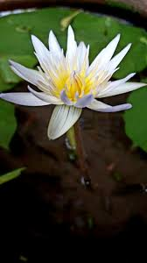
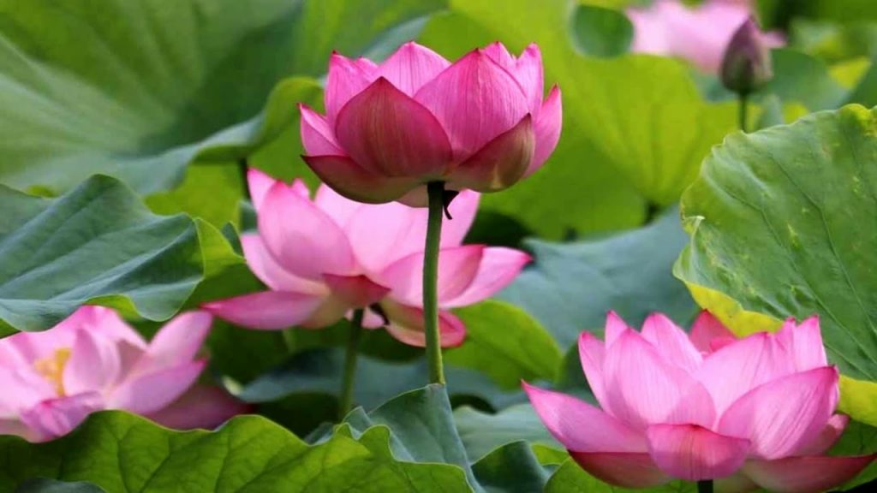
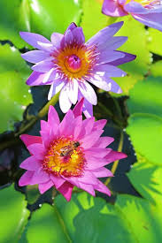
ඕලු - அல்லி
නෙලුම් - தாமரை
මානෙල් - நீலோற்பலம்

Slide 5
“කමල් අපේ නිවාසයේ නම නෙලුම්.
ඒ නිසා අපි ලොකු නෙලුම් මලක් හදමු.”
“ ඔව් කුමාර, ගොක්කොළවලින් නෙලුම් මලක් හදමු.”
“කමල් ගොක්කොළ තියෙන්නේ කොහේද? ”
“අර අඹ ගහ ළඟ”
“දර්ශායි, ශාන්තයි සැරසිලි කරන්න”
“හොඳයි කුමාර”
“கமல் எமது இல்லத்தில் பெயர் தாமரை.
அதனால் நாங்கள் பெறிய தாமரைப்பூ ஒன்றை அமைப்போம்.”
ஆம் குமார்,தென்னகுருத் தோலையினால் தாமரைப்பூ அமைப்போம்.
“கமல் தென்னோலை எஙகே இருக்கிறது?”
“அந்த மா மரத்தின் பக்கத்தில்”
“தர்க்ஷாவும், சாந்தியும் அலங்கார்ம் செய்யுங்கள்.”
“நல்லது குமார்.”

Slide 6
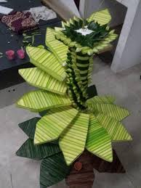
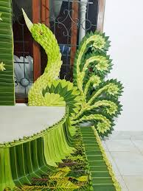
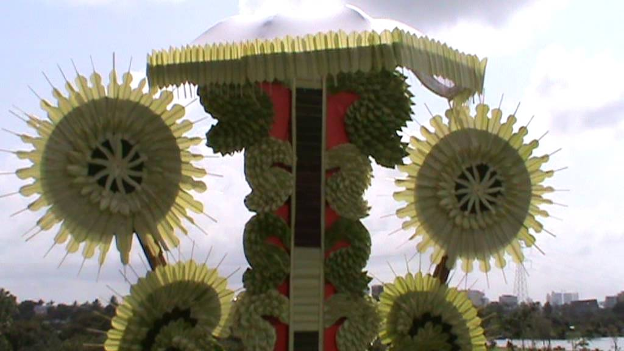
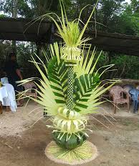
මොනවද මේ ගොක්කොළ සැරසිලි?
පොල් ගසේ දල්ල ගොක්කොළ නම් වේ.ඒවායෙන් හදන සැරසිලි ගොක්කොළ සැරසිලි වේ.

Slide 7
“අන්න, අන්න . . . ලොකු සර් එනවා.“
“ඔව්, මේ පැත්තටයි එන්නේ.“
“ළමයි හුඟක් වැඩ නේද?“
“ඔවි සර්“
“නිවාසයේ නායකයා කවුද?“
“නායකයා නවීන්.මේ ඉන්නේ සර්.“
“සර්, අර උඩ ඉන්නේ කමල්, එයා තමයි උපනායකයා.“
“அதோ, அதோ .....பெரிய சார் வருகிறார்.”
“ஆம், இந்தப் பக்கத்துக்குத் தான் வருகுறர்.”
“பிள்ளைகள் மிக்க வேலை தானே?”
“ஆம் சார்.”
“இல்லத்தின் தலைவர் யார்?”
“தலைவர் நவீன். இதோ இருக்கிறார் சார்.”
“சார் அதோ மேலே இருப்பவர் கமல்’ அவர் தான் உப தலைவர்.”

Slide 8
“සර්, අපි ගොක්කොළවලින් නෙලුම් මලක් හදනවා.“
“ආ . . . ඒක හොඳ අදහසක්“
“මේ සැරෙත් හොඳම නිවාසය හදන්නේ අපි. තෑග්ග ගන්නෙත් අපි.“
“හොඳයි, හොඳයි. එකමුතුව වැඩ කරන්න.
සියලු දෙනාම වැඩට උදවු වෙන්න.”
“சார்’ நாங்கள் தென்னகுருத்தோலையினால்
தாமரைப்பூவொன்று அமைக்கிறோம்.”
“ஆ... அது நல்ல யோசனை ஒன்று.”
“இம்முறையும் நல்ல இல்லத்தை அமைப்பது நாங்கள்.”
“பரிசி பெறப்போவதும் நாங்கள்.”
“நல்லது,நல்லது. ஒற்றுமையாக வேலை செய்யுய்னள்.”
அனைவரும் வேலைகளுக்கு உதவி செய்யுங்கள்.”

Slide 9
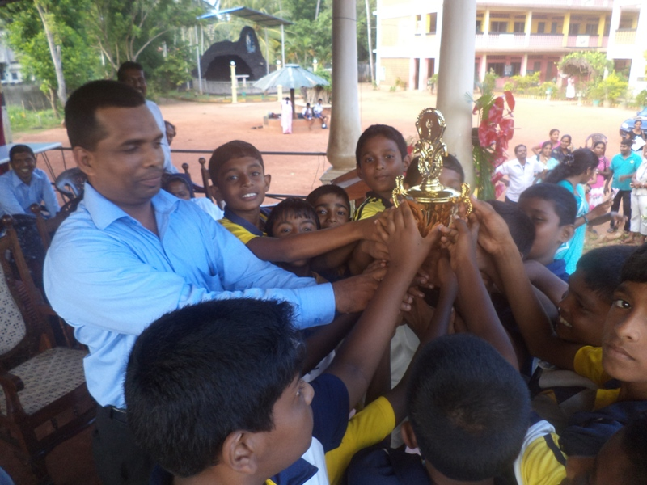
ඔයාලට ජයග්‍රහණය කරන්න පුළුවන්.
උත්සහය අතහරින්න එපා.
“මම ඔයාලට සුබ පතනවා.”
“ස්තූතියි සර්.”
“உங்களுக்கு வெற்றி பெற முடியும்.
முயற்சியை கைவிட வேண்டாம்.
“நான் உங்களை வாழ்துகின்றேன்.”
“நன்றி சார்.”

